Slide 1


Отчёт о прохождении практики на предприятии «Ива-Гомель-Парк»
Выполнил: студент группы ИТИ-31
Синицин Е. В
Руководитель от университета: ст. преподаватель
Соболев Д. В.
Руководитель от организации: начальник отдела интеграции
Журова И. И.

Slide 2
Об организации
IBA Group – это крупная коалиция компаний, которые специализируются в области разработки, производства и поставки решений и услуг в области информационных технологий на территории стран Восточной и Центральной Европы. Штаб-квартира IBA Group расположена в г. Праге (Чехия).

Slide 3
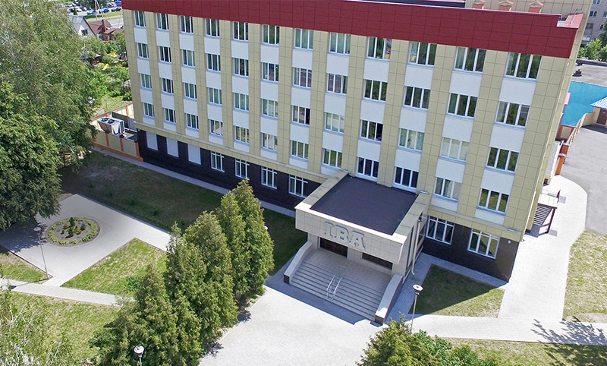
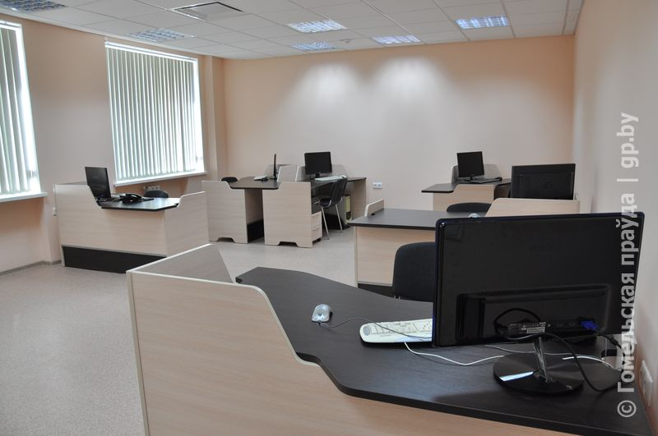
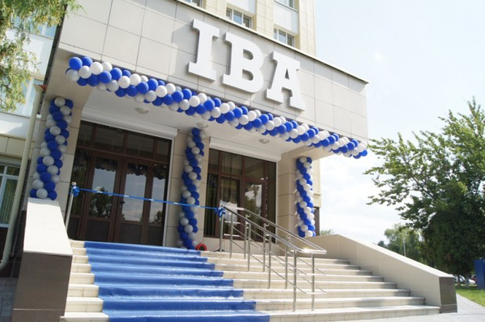
Услуги «Ива-Гомель-Парк»
проектирование, разработка и сопровождение приложений для платформы Java Enterprise Edition, Microsoft SharePoint/.Net;
разработка приложений в среде «облачных» вычислений;
разработка приложений для работы с BigData и SemanticWeb;
разработка приложений для мобильных устройств на различных платформах (Android, iOS, WindowsPhone/Mobile);
разработка информационных порталов, Web-сайтов, систем ведения электронных платежей и др..

Slide 4
Практическое задание
Клиент, используя сервис вставляет ссылку большой длинны, в результате получает специальную краткую ссылку на ваш сервис. В последующем он распространяет выданную ссылку среди своей целевой
аудитории. Другие пользователи, которые перейдут по специальной ссылке будут с помощью сервиса
перенаправлены на ссылку большой длинны, которую клиент хотел сократить.

Slide 5



Используемое ПО для разработки приложения

Slide 6
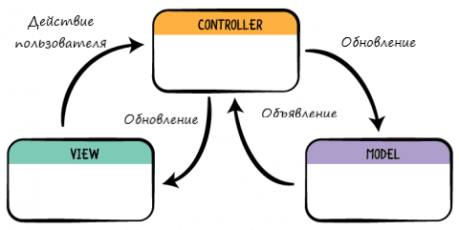
Был использован MVC паттерн

Slide 7
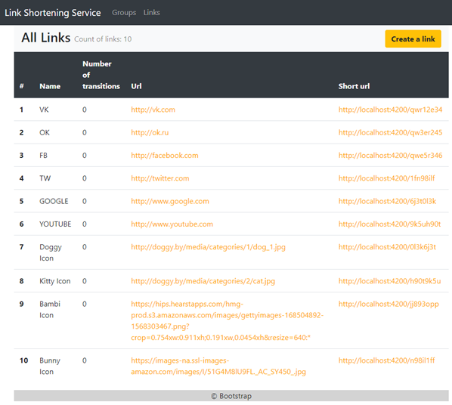
Результат выполнения программы

Slide 8
Заключение
В результате выполнения практической работы было создано веб-приложения с пользовательским интерфейсом для сокращения ссылок большой длины с возможностью перехода по ним и добавления в различные группы.

